Slide 1
第6章 回归与逻辑回归
机器学习算法入门与编程实现——基于Python
唐四薪 编著
Regression & Logistic Regression
唐四薪

Slide 2
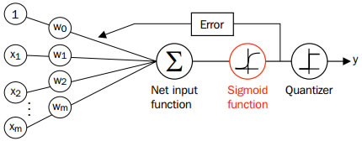
逻辑回归
本质是一种多元线性回归。
用回归的思想进行分类

Slide 3
目录
相关和回归的概念
线性回归的概念和方程
线性回归模型的损失函数（误差平方和）与参数估计
正规解方程法（最小二乘法）
梯度下降法
逻辑回归模型的概念和方程
逻辑回归模型的损失函数与参数估计
损失函数（极大似然估计函数）
参数估计（梯度下降法）

Slide 4
变量间的关系 （函数关系和相关关系）
变量间关系不能用函数关系精确表达
是一一对应的确定关系
y
因变量
y


















x
x
自变量

Slide 5
函数关系
 函数关系的例子
某种商品的销售额(y)与销售量(x)之间的关系可表示为 y = p x (p 为单价)
企业的原材料消耗额(y)与产量(x₁) 、单位产量消耗(x₂) 、原材料价格(x₃)之间的关系可表示为y = x₁ x₂ x₃

Slide 6
相关关系
 相关关系的例子
商品的消费量(y)与居民收入(x)之间的关系
商品销售额(y)与广告费支出(x)之间的关系
收入水平(y)与受教育程度(x)之间的关系
父亲身高(y)与子女身高(x)之间的关系

Slide 7
相关关系的图示




























完全正线性相关
完全负线性相关
非线性相关






























正线性相关
负线性相关
不相关

Slide 8
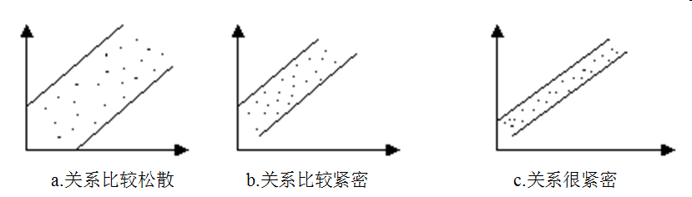
二、相关图表
（二）相关图
■相关关系的密切程度

Slide 9

Pearson相关系数
相关系数r的取值[-1,1]
1表示完全正相关，-1表示完全负相关，0表示不相关

Slide 10
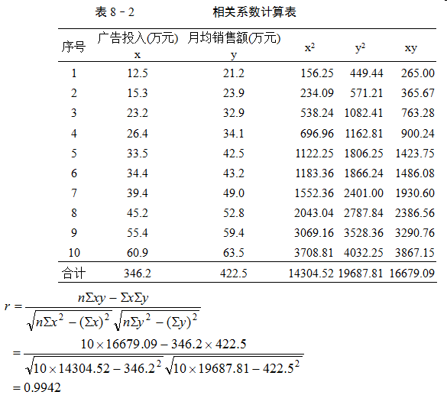
相关系数举例

Slide 11
6.1.1 回归概述
回归指研究一组随机变量(Y₁，Y₂ ，…，Y_{i})和另一组(X₁，X₂，…，X_{k})变量之间关系的统计分析方法。
Y_{i}是因变量，X_{i}是自变量。

Slide 12
回归(Regression)分析
一元线性回归：由大体上有线性关系的一个自变量和一个因变量组成；
模型是 Y=a+ bx +ε
（X是自变量，Y是因变量， ε是随机误差）
y




寻找一条拟合直线(或曲线)





x

Slide 13
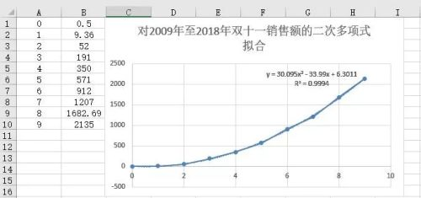
天猫双十一销售数据拟合(曲线回归)
https://user.guancha.cn/main/content?id=201484&s=fwzxfbbt

Slide 14
相关分析与回归分析的关系
1.联系
■相关分析是回归分析的前提，回归分析是相关分析的拓展。
2.区别
■相关分析不区分自变量和因变量，回归分析必须区别自变量和因变量。
■相关分析不能估计推算具体数值，回归分析可以用自变量数值推算因变量的估计值
■互为因果关系的两个变量，可以拟合两个回归方程，但相关系数只有一个。

Slide 15
目录
相关和回归的概念
线性回归的概念和方程
线性回归模型的损失函数（误差平方和）与参数估计
正规解方程法（最小二乘法）
梯度下降法
逻辑回归模型的概念和方程
逻辑回归模型的损失函数与参数估计
损失函数（极大似然估计函数）
参数估计（梯度下降法）

Slide 16
多元线性回归
如果回归分析中包括两个或两个以上的自变量，且因变量和自变量之间是线性关系，则称为多元线性回归分析。
令x₀=1，则上式可写成

Slide 17
多元线性回归方程的直观解释
二元线性回归模型
y
(观察到的y)
β₀
}
ε_{i}
回归面
x₂
(x₁,x₂)
x₁
Notes:
12

Slide 18
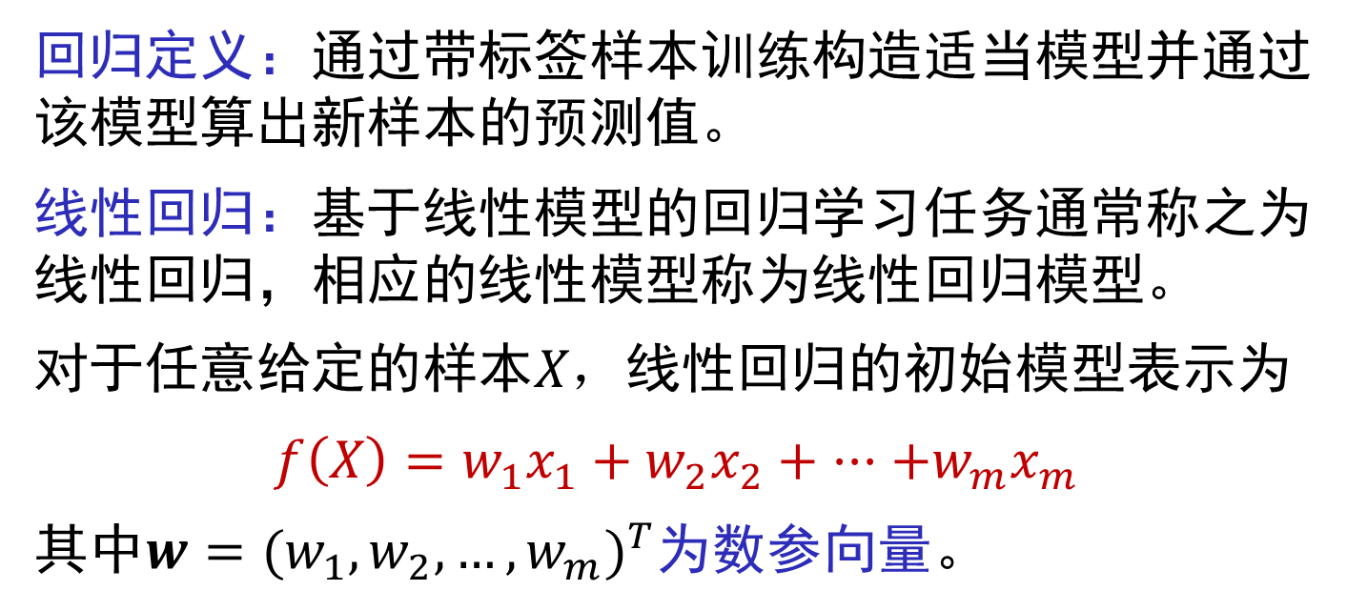
线性回归

Slide 19
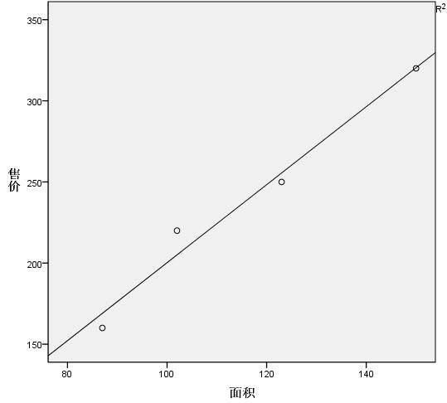
线性回归举例
面积 | 售价
123 | 250
150 | 320
87 | 160
102 | 220
一套50平米的房子，售价是多少呢？
Y=2.4x-40
Y = θ₀x₀+θ₁x₁

Slide 20
线性回归方程参数的求解
线性回归分析的目标是求出线性回归方程中参数θ向量的值，这有两种方法。
正规解方程法(最小二乘法)
梯度下降法

Slide 21
线性回归模型方程
假设房屋价格与以下因子存在线性关系，求解预测房屋m的价格
面积 | 房间数 | 人口密度 | 房龄 | 价格
70 | 2 | 50 | 5 | 74.2
60 | 2 | 60 | 10 | 66.2
110 | 4 | 70 | 20 | 117.4
80 | 3 | 40 | 15 | 84.3
70 | 3 | 30 | 10 | 74.3
90 | 3 | 60 | 10 | ???
m
Y= θ₀+ θ₁ x₁+θ₂x₂+ θ₃ x₃+ θ₄ x₄= θ^{T}X

Slide 22
将样本代入线性回归方程
f(X)为预测值，也写作 ，y为实际值
f(X)= θ₀+ 70θ₁+2θ₂+ 50θ₃+ 5θ₄
f(X)= θ₀+ 60θ₁+2θ₂+ 60θ₃+ 10θ₄
f(X)= θ₀+ 110θ₁+4θ₂+ 70θ₃+ 20θ₄
……

Slide 23
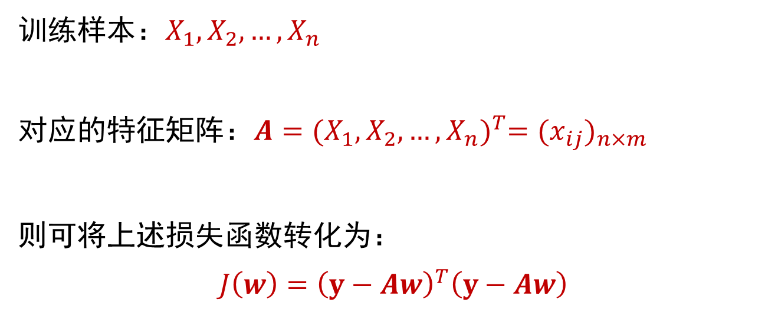

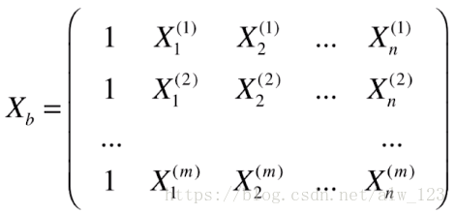

房子面积 | 房间数量 | 楼间距 | 离学校距离
60 | 2 | 10 | 5000
90 | 2 | 7 | 10000
120 | 3 | 8 | 4000
40 | 1 | 4 | 2000
89 | 2 | 10 | 22000

Slide 24
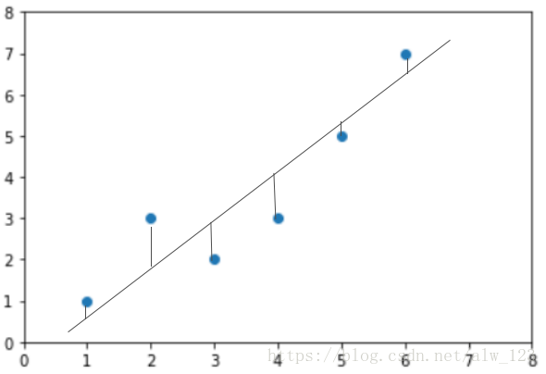
线性回归的损失函数
y - f(x_{i})

Slide 25
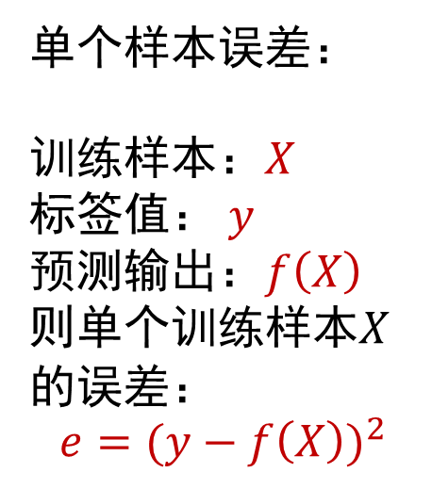
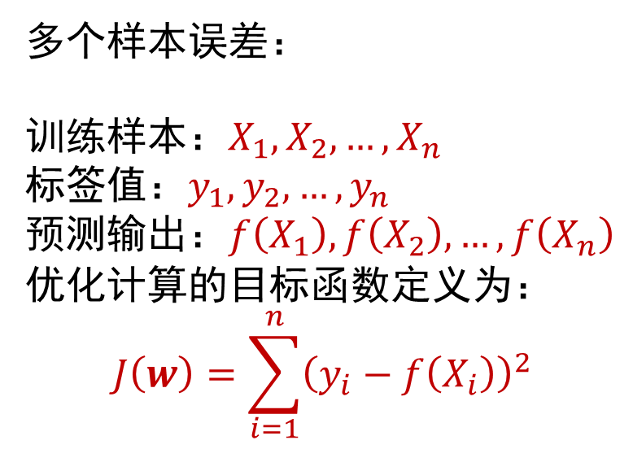
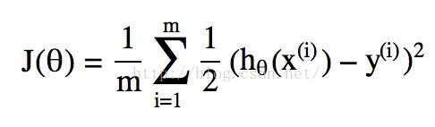
损失函数
线性回归的损失函数采用平方和误差函数

Slide 26
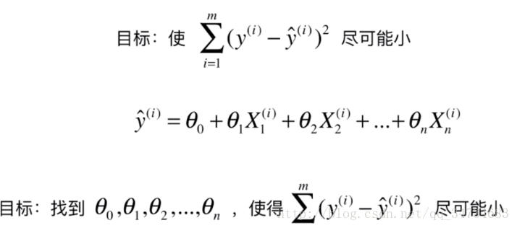
线性回归参数估计

Slide 27






损失函数的向量化表示
损失函数
向量化
对θ求导

Slide 28
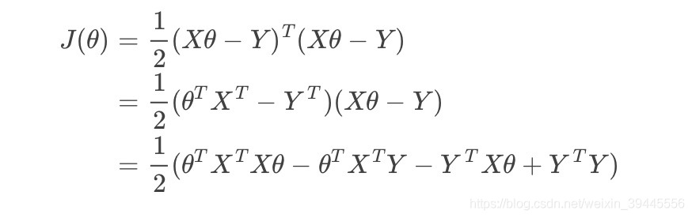
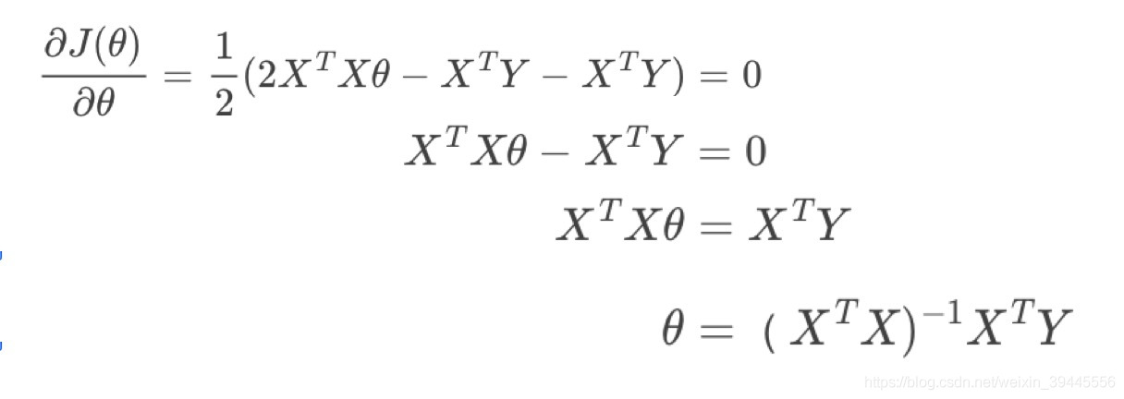

参数θ的推导过程

Slide 29
正规解方程法求参数θ例题
面积(m2) | 123 | 150 | 87 | 102
售价(万元) | 250 | 320 | 160 | 220
设该一元线性回归的拟合函数为：y= θ₀+ θ₁ x₁

Slide 30
正规解方程法求参数θ例题

Slide 31
Numpy计算求参数θ例题的代码
import numpy as np
np.set_printoptions(suppress=True) #不使用科学计数法
#x=np.array([[4,462],[462,55602]])
xb=np.matrix('1 123; 1 150;1 87; 1 102')
x=(xb.T)*xb
b=np.matrix(x) #用数组创建矩阵
e=b.I #求逆矩阵
a=np.matrix('1 1 1 1;123 150 87 102')
c=np.matrix('250;320;160;220')
d=a*c
print(d)
f=e*d
print(f)

Slide 32
梯度下降法
斜率
梯度下降（Gradient Descent）算法在机器学习中是很普遍的算法，不仅可以用于线性回归问题，还可以应用到神经网络等机器学习模型中。
梯度下降算法是一种求局部最优解的方法，该方法的整体思路是通过迭代来逐渐调整参数使得损失函数达到最小值。

Slide 33
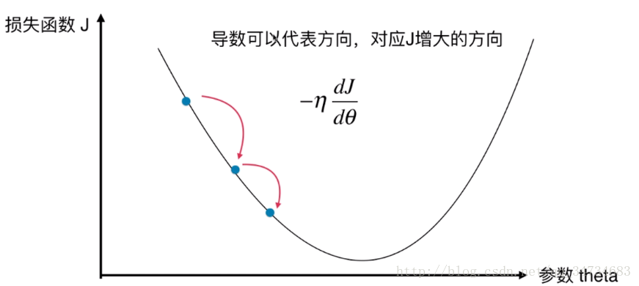

Slide 34
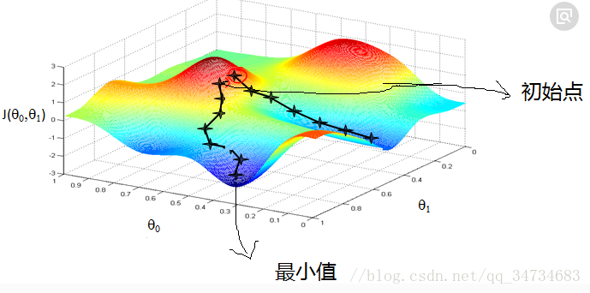

Slide 35
梯度下降法描述
确定优化模型的假设函数和损失函数
算法相关参数的初始化：主要是初始化 θ_{i} ,算法终止距离 ε以及步长α 。在没有任何先验知识的时候，一般将所有的θ 初始化为0， 将步长初始化为1。在调优的时候再进行优化
f(X)= θ₀+ θ₁ x₁+θ₂ x₂+ θ₃ x₃+ θ₄ x₄= θ^{T}X

Slide 36
梯度下降法的步骤
确定当前位置的损失函数的梯度
用步长乘以损失函数的梯度，得到当前位置下降的距离，
确定是否所有的θ_{i} ,梯度下降的距离都小于 ε，如果小于ε 则算法终止，当前所有的θ_{i}即为最终结果。否则进入步骤4.
更新所有的θ_{i} ，θ_{i} 的更新表达式如下。更新完毕后继续转入步骤1.

Slide 37
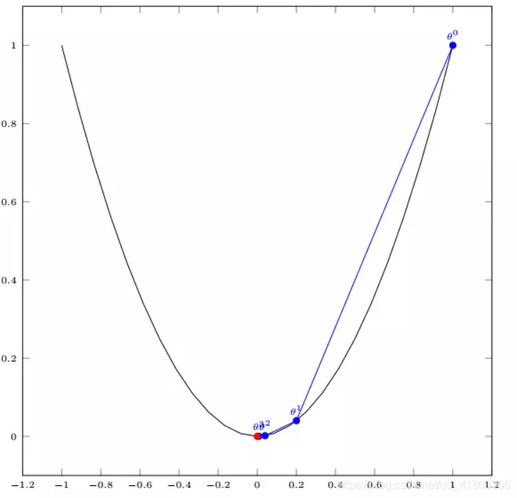
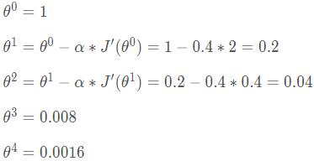
梯度下降法举例
损失函数：
对θ 求导：
设：
步长：

Slide 38
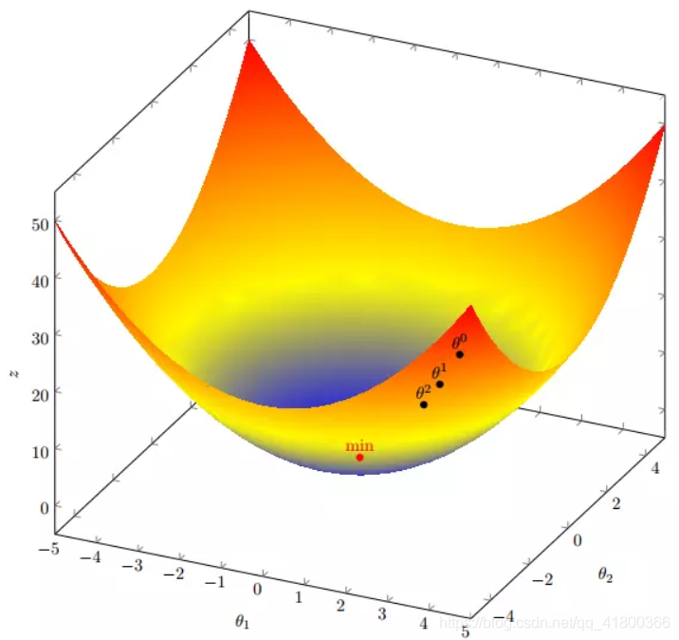
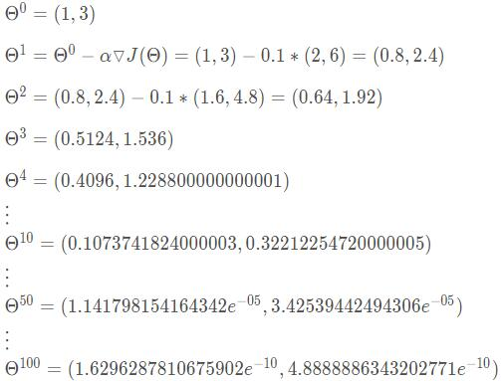
梯度下降法举例(2)

Slide 39
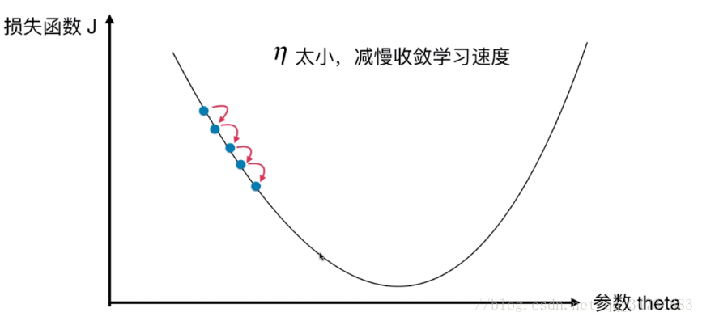
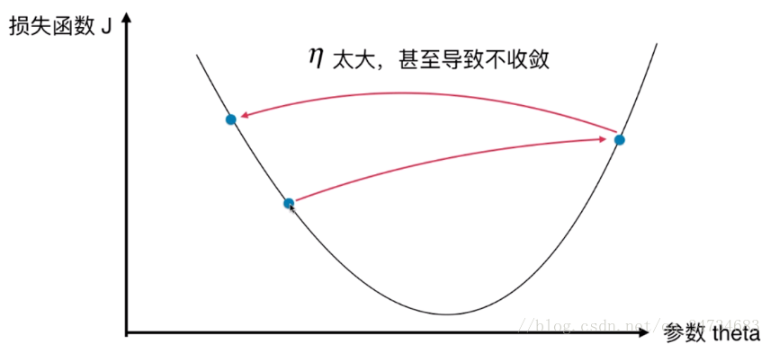
步长过大或过小的情况

Slide 40
梯度下降法的种类
批量梯度下降法BGD
在更新参数时使用所有的样本来进行更新
随机梯度下降法SGD
仅仅选取一个样本j来求梯度。
小批量梯度下降法MBGD
对于m个样本，抽取其中x个子样本来迭代

Slide 41
目录
相关和回归的概念
线性回归的概念和方程
线性回归模型的损失函数（误差平方和）与参数估计
正规解方程法（最小二乘法）
梯度下降法
逻辑回归模型的概念和方程
逻辑回归模型的损失函数与参数估计
损失函数（极大似然估计函数）
参数估计（梯度下降法）

Slide 42
回归与分类的区别
回归与分类的本质
分类器通常可以看作一个函数，它把特征映射到类的空间上(类别值y是离散的)
回归也是一个函数，它把自变量的值映射到因变量上(因变量值y是连续的)

Slide 43
回归与分类的举例
手机性能与硬件配置表
核心数 | 内存 | 跑分 | 性能
1 | 1 | 5020 | 低
8 | 6 | 200000 | 高
8 | 4 | 130000 | 高
8 | 3 | 105000 | 高
10 | 2 | 30000 | 低
回归：一台4核CPU，3G内存的手机，跑分估计会是多少？
分类：一台4核CPU，3G内存的手机，性能应分为哪一类？

Slide 44
用回归做分类
手机性能与硬件配置表
分类：一台4核CPU，3G内存的手机，性能应分为哪一类？
核心数 | 内存 | 跑分 | 性能
1 | 1 | 5020 | 低
8 | 6 | 200000 | 高
8 | 4 | 130000 | 高
8 | 3 | 105000 | 高
10 | 2 | 30000 | 低
步骤：
求出回归方程的参数
计算手机的跑分值
设置一个阈值，比较跑分值和阈值的大小
4 3 ？ ？

Slide 45
用多元线性回归做分类
手机性能与硬件配置表
核心数 | 内存 | 跑分 | 性能
1 | 1 | 5020 | 低
8 | 6 | 200000 | 高
8 | 4 | 130000 | 高
8 | 3 | 105000 | 高
10 | 2 | 30000 | 低
分类：一台4核CPU，3G内存的手机，性能应分为哪一类？
设置一个阈值，比较跑分值和阈值的大小
问题：阈值取多少？
4 3 ？ ？

Slide 46
跃阶函数和激活函数
跃阶函数 ：将线性回归模型输出值的取值范围划分为有限个不相交区间，每个区间表示一个类别，由此实现模型连续值输出的离散化。
激活函数：克服了跃阶函数的不连续性，需要一些具有良好数学性质的激活函数替代跃阶函数，实现对连续值的离散化。

Slide 47
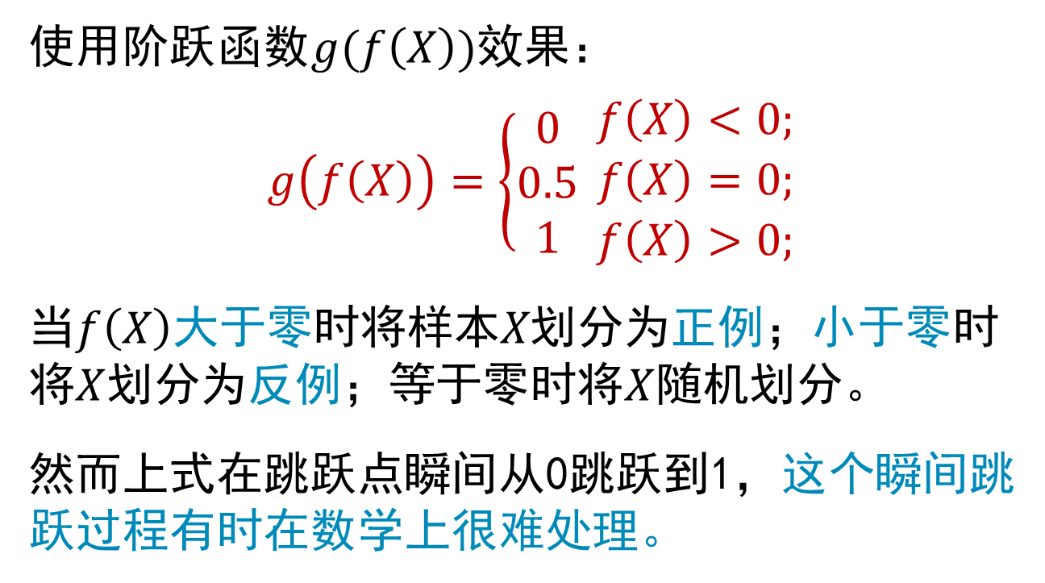
跃阶函数

Slide 48
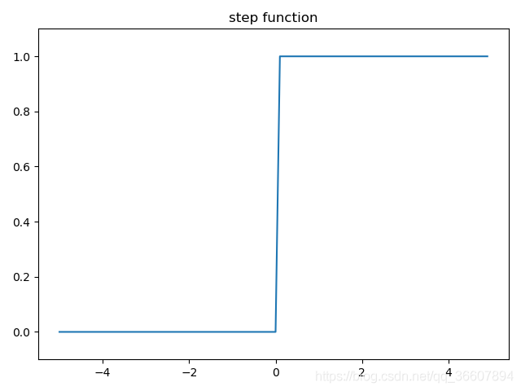
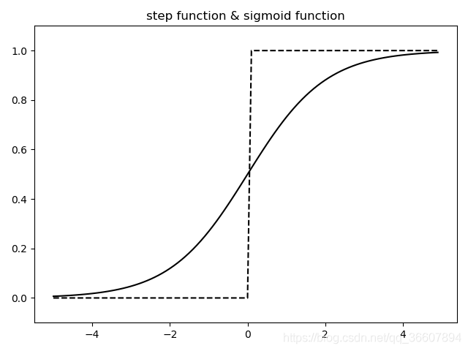
跃阶函数
激活函数

Slide 49
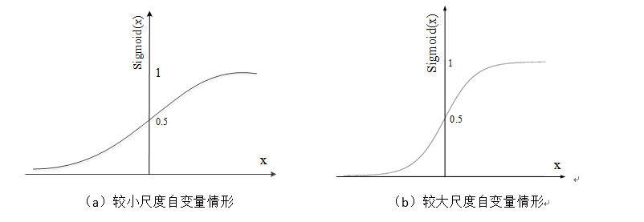
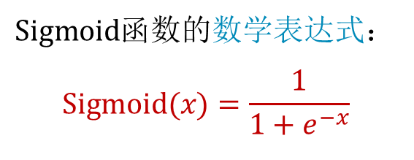
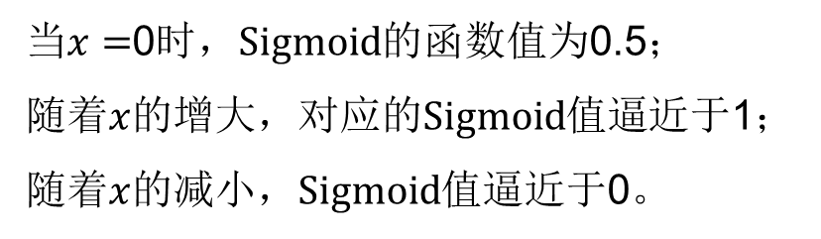
激活函数

Slide 50
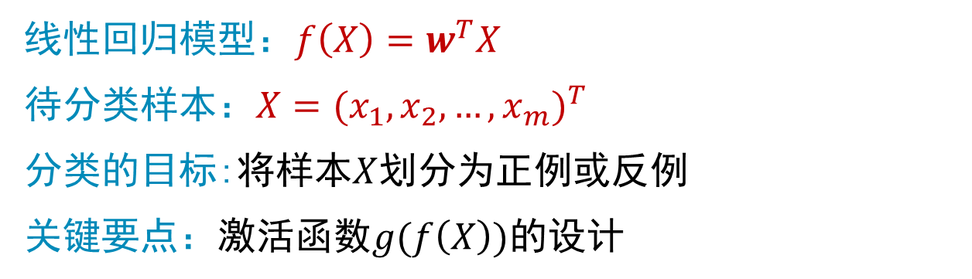
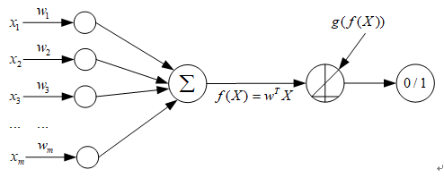
逻辑回归
二值分类的基本流程

Slide 51
4.2 逻辑回归
逻辑回归本质上是线性回归，只是在特征到结果的映射中加入了一层函数映射，使用g(z)函数作为最终假设函数预测
逻辑回归的方程
其中：

Slide 52
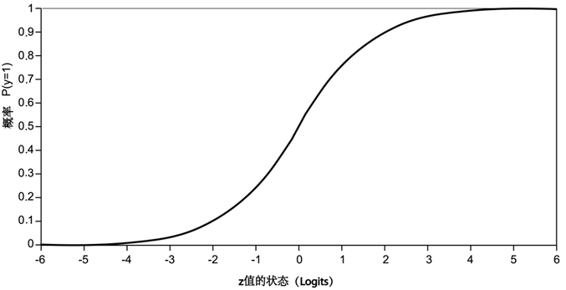
阈值取0.5

Slide 53
逻辑回归的假设函数服从伯努利分布
逻辑回归用来处理0/1问题，即预测结果属于0或1的二分类问题。注意到逻辑回归的假设函数服从伯努利分布

Slide 54
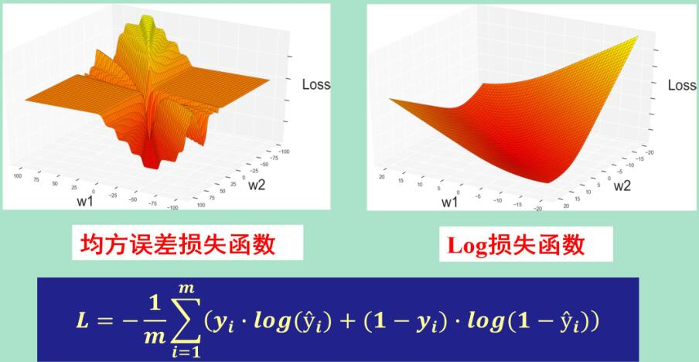
逻辑回归的损失函数

Slide 55
逻辑回归的损失函数
如果样本𝑋_{𝑖}为正例，则希望𝑃(𝑦_{𝑖}=1│𝑋_{𝑖})=H(X_{i})的值越大越好，如果𝑋_{𝑖}为反例，则希望𝑃(𝑦_{𝑖}=0│𝑋_{𝑖}) =1-H(𝑋_{𝑖})的值越大越好。

Slide 56
为方便计算，两边求对数，得到对数似然函数为

Slide 57
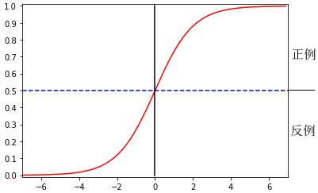
逻辑回归的分类思想
一个样本逻辑回归函数的值正好是该样本属于正例的概率值，因此，如果该值大于0.5，就可以判定该样本属于正例的概率大于属于反例的概率；如果该值小于0.5，则可判定该样本属于反例的概率大于属于正例的概率。

Slide 58
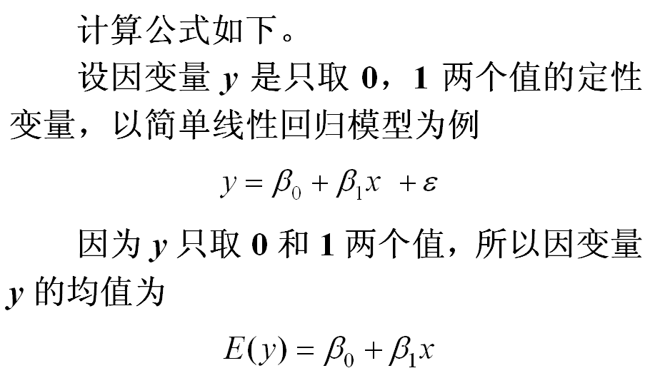
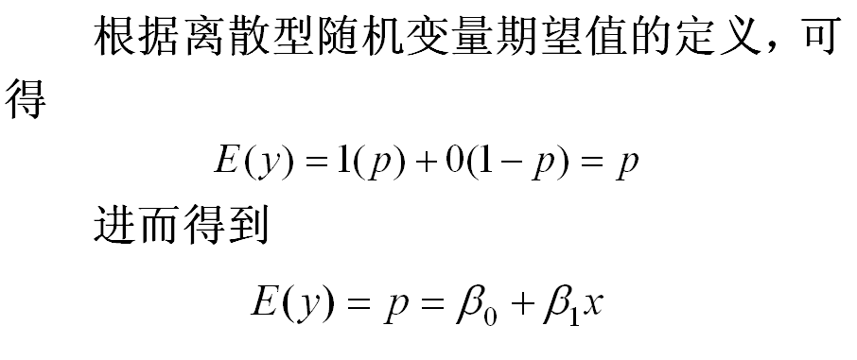

Slide 59
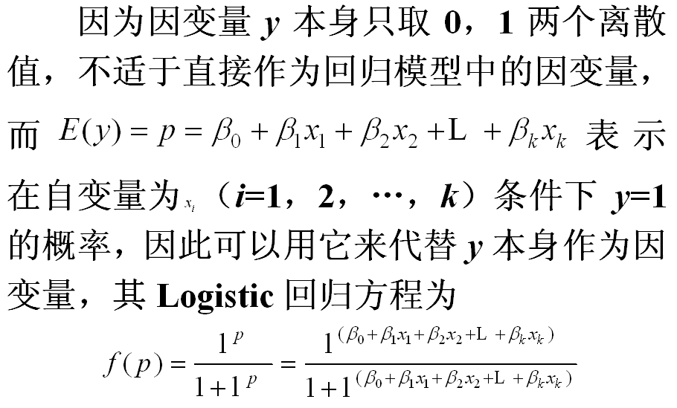

Slide 60
分析过程
逻辑回归分析可分为五个步骤：
（1）建模
（2）估计逻辑回归函数
（3）解释回归系数
（4）检验模型整体
（5）检验特征变量

Slide 61
建立逻辑回归方程
例子：超市的销售主管想知道，顾客收入水平是否对购买新的高级黄油产品有影响。为此，他选择了12位顾客，调查他们的月净收入(x)及是否购买了该类黄油产品
购买记为{y=1}，未购买记为{y=0}
调查结果如下：

Slide 62
值表
事件 | 收入
1 | 4000
1 | 4200
1 | 6000
1 | 5200
1 | 5500
1 | 5100
1 | 4800
0 | 2700
0 | 1800
0 | 3200
0 | 2500
0 | 2600
购买黄油=-0.749+0.000336×收入

Slide 63
（1）建模
逻辑回归分析的前提也是使用者首先根据实施逻辑思考确定，哪些事件应作为可能的因变量类型，哪些影响量决定事件类型的概率，从而提出关于自变量和因变量可能关系的假设
自变量和事件{y=1}的出现概率间的连带关系假设

Slide 64
联合影响量
Logit
可能性比
P(y=1)/P(y=0)
出现概率
自变量
线性组合
指数连接
逻辑连接
x_{j}
z
e^{Z}
P(y=1)
二元逻辑回归：因变量是二元的，即只有0和1两个水平；
因变量多于两类的，多元逻辑回归分析
自变量也称为共变量，可以是基数测度和非基数测度，也可“混合”

Slide 65
例4.2 逻辑回归应用举例
人造黄油购买者{y=1} |  |  | 人造黄油未购买者{y=0}
受访者 k | 可涂抹性X_{1k} | 保质期X_{2k} | 受访者 k | 可涂抹性x_{1k} | 保质期x_{2k}
1 2 3 4 5 6 7 8 9 10 11 12 | 2 3 6 4 3 4 3 2 5 3 3 4 | 3 4 5 4 2 7 5 4 6 6 3 5 | 13 14 15 16 17 18 19 20 21 22 23 24 | 5 4 7 3 4 5 4 5 6 5 6 6 | 4 3 5 3 4 2 2 5 7 3 4 6

Slide 66
（2）估计逻辑回归函数
通常用极大似然估计法估计模型的参数，目的是使观察到的调查数据的概率最大，来确定反映自变量权重的逻辑回归模型参数b_{j}
若对每个观察个体k考虑如下关系式：

Slide 67
合成一个方程：
似然函数：
求解：
Newton-Raphson算法
判别准则：P_{k}>0.5，把个体分入{y=1}； 否则分入{y=0}

Slide 68
Newton-Raphson
（1）计算逻辑系数的估计值，可用最小二乘法；
（2）对任意观察个体k，利用(1)算的逻辑系数，计算Logit，及概率P_{k}(y=1)
（3）选择一些个体根据对数似然函数计算对数似然值
（4）对所有观察个体进行(2-3)步，以确定总对数似然函数
（5）用其它b_{j}值重复(2-4)步
（6）比较不同系数群的总对数似然函数，重复上述步骤修改回归系数，直到总对数似然函数不再有明显增大

Slide 69
确定z_{k}值（Logit）的回归方程：
z_{k}=3.528-1.943×可涂抹性_{k}+1.119×保质期_{k}
将原始数据代入回归方程
Y=1
Y=0

Slide 70
常数项只影响逻辑函数的水平位置。为正时，逻辑函数左移；为负时，逻辑函数右移
回归系数影响逻辑函数的走向。回归系数较大时，概率值很快接近逻辑函数的边缘
负的回归系数使事件{y=1}的概率随x值增大而减小，而正回归系数则使事件{y=1}的概率随x值增大而增大

Slide 71
逻辑回归的发生比：
逻辑回归的Logit：
z=Logit=ln(发生比)

Slide 72
“可涂抹性”的回归系数为负，该变量降低了人造黄油的购买概率；“保质期”的回归系数为正，它对购买概率产生正向影响；
若自变量增加1单位，则有利于事件{y=1}的可能性比（发生比）扩大e^{bj}倍
发生比说明了变量对出现概率的影响程度，发生比也称为效应系数

Slide 73
正、负回归系数对事件{y=1}的出现概率的影响：
b | 效应系数 exp(b) | Logit （z） | 发生比 [P(y=1)/P(y=0)] | P(y=1)
b>0 | e^{b}>1 | 增加b | 增大e^{b}倍 | 增加
b<0 | e^{b}<1 | 增加b | 增大e^{b}倍 | 降低

